Slide 1
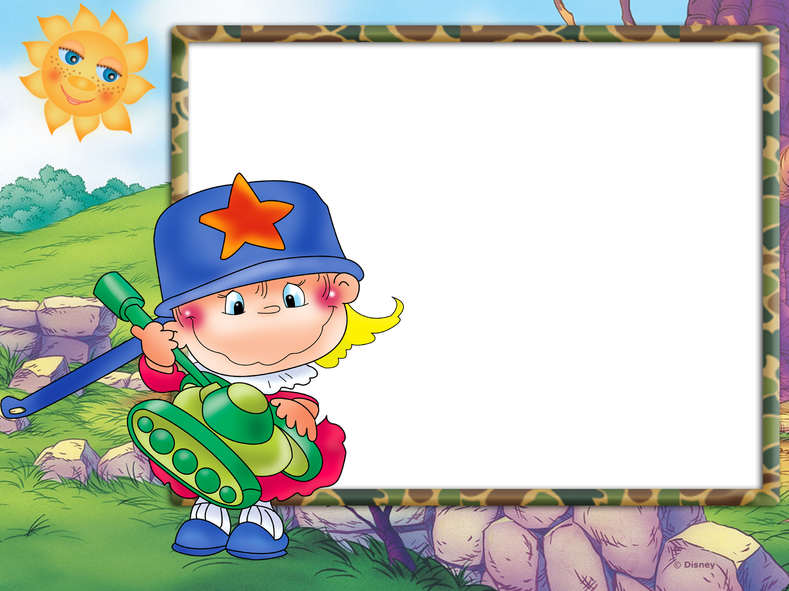
«23 февраля - день защитника Отечества»
Усольцева О.О.
Воспитатель 1 кв.кат.

Slide 2
Тема проекта : «23 февраля – день защитника Отечества».
Возрастная группа: первая младшая группа с 2 до 3-х лет.
Форма НОД: познавательно – творческая.
Форма организации (участники проекта): дети группы «Семицветики», воспитатели группы, родители детей.
Длительность проекта: краткосрочный (3 недели – с 9-го по 22 февраля).

Slide 3
Проблема:
Проблема нравственно-патриотического воспитания детей дошкольного возраста, является одной из первостепенных для современного общества. У детей 2-3-х лет в силу своего возраста отсутствуют или имеют слабые первоначальные знания об истории возникновения праздника Дня защитника Отечества: о Российской Армии, о людях военных профессий, о военной технике, о необходимости защищать свою Родину.
Обоснование проблемы:
Дать первоначальные знания и представления детям 3-го года жизни об истории праздника Дня защитника Отечества, его традициях, атрибутики.
Обеспечить комплексный подход и последовательную структуру образовательной деятельности, чтобы вызвать у детей интерес, чувство патриотизма и сформировать знания по теме данного проекта.

Slide 4
Актуальность:
В настоящее время современный ребёнок становится участником любого проекта, реализуемого с помощью взрослого. Воспитание патриотизма, гражданственности – достаточно трудная задача, решение которой требует терпения и такта. Подчас в современных семьях подобные вопросы не считаются важными и заслуживающими должного внимания. День Защитника Отечества уже не ассоциируется с вооруженными силами. Этот праздник постепенно превратился в гендерный, равносильный международному женскому дню. Работая над этим проектом, я столкнулись с проблемой, что дети (в моём случае, раннего возраста) практически ничего не знают о Российской Армии, о людях военных профессий, о воинах - героях, которые отдали жизнь за мирное небо над нашей головой, и какое ко всему этому имеют отношение их папы и дедушки. Таким образом, через реализацию данного проекта поставила своей целью воспитывать в детях чувство гордости за свой народ, за Армию, за свою Родину, вызвать желание быть похожими на смелых и отважных защитников своей страны. Вследствие этого была выбрана данная тема проекта.

Slide 5
Цель проекта:
Продолжать знакомить детей раннего возраста с первоначальными знаниями об истории возникновения праздника Дня защитника Отечества: о Российской Армии, о людях военных профессий, о военной технике; объяснить, почему в этот день принято поздравлять пап и дедушек.
Задачи:
образовательные:
Продолжать знакомить детей с понятиями: государственный праздник «День защитника Отечества», «Родина», «Российская Армия», «государственный флаг», «виды войск», «военные профессии» через просмотр иллюстраций, картинок, чтение художественной литературы, прослушивание и просмотр песенок и мультфильмов, участия в различных играх.
развивающие:
Развивать познавательно-исследовательскую, физкультурно-оздоровительную деятельности детей, любознательность, творческие способности, память, воображение через создание необходимых условий развивающей среды и доброжелательную атмосферу.

Slide 6
речевые:
Воспитывать культуру речевого общения: обогащать пассивный словарь детей и развивать их активную речь.
воспитательные:
Способствовать становлению эмоционального контакта с каждым ребенком.
Воспитывать чувства патриотизма, любви к своей Родине.
Воспитывать чувства любви и уважения к папе, дедушке.
Показать ребенку значимость роли папы в семье.
Формировать первичные гендерные представления (воспитывать в мальчиках стремление быть сильными, смелыми, стать защитниками Родины).
Воспитывать уважение у детей к их родителям, а также к традициям и обычаям своего народа.
Ожидаемые результаты:
Проявление интереса к празднику 23 февраля.
Формирование у детей любви и уважения к родным людям.
Формирование у воспитанников интереса к аппликации, лепке.
Формирование положительного настроения от занятий физической культурой.

Slide 7
Методы осуществления проекта:
Изучение и подбор методической и художественной литературы, подбор наглядно-дидактического материала.
Беседы с детьми на тему государственный праздник «День защитника Отечества», «Родина», «Российская Армия», «Государственный флаг», «Виды войск», «Военные профессии»; почему этот праздник называется папиным (дедушкиным) праздником.
Рассматривание наглядного материала (иллюстраций, картинок, игрушек по теме).
Чтение художественный литературы (стихи, рассказы), прослушивание песенок по теме.
Практические:
Конструирование: «Самолет», «Кораблик»; изготовление подарка-аппликации «Папочка – ты мой герой»; аппликация «Танк», совместно с физкультурным работником развлечение «Мы солдаты!»
Игровые (дидактические и подвижные игры).

Slide 8
Перспективный план проекта (организация НОД):
1-й этап – подготовительный
Организация предметно-развивающей среды:
Подбор иллюстративного материала по теме, дидактических игр, материалов и оборудования для проведения игр.
Подбор художественной литературы для чтения, стихов по теме, аудиозаписей.
Оформление уголка «Для, Вас родители».
2-й этап - основной
Проведение с детьми бесед о празднике, почему в этот праздник принято поздравлять дедушек и пап, о людях военной профессии, о военной технике.
Просмотр альбомов: «Боевая техника», «Российская Армия».
Прослушивание песенок «Аты - баты», «Будем в Армии служить, «Мы шагаем как солдаты», «Мальчишка - будущий солдат», «Из чего же? Из чего же? Из чего же?», «Мой папа самый лучший», «Папа может».
Проведение подвижных игр «Переправа через болото», «Перепрыгивание через препятствие», «Змейка», «Собери боеприпасы», «Попади в цель», «Самолеты».
Проведение дидактических упражнений «Покажи мне, что я называю», «Расскажи о своем папе», «Машина», «Кто что делает», «Летает - не летает».

Slide 9
Чтение: стихов «День у нас такой один», А. Барто «Кораблик», «Самолет».
Рассматривание иллюстраций, картинок по теме.
Физкультминутка «Стойкий солдатик», «Любимый папа», «Шоферы».
Пальчиковая гимнастика «Наша армия», «Помощники».
Динамическая пауза «Чтобы сильным стать и ловким».
Спортивное развлечение «Мы солдаты!»
Изготовление – подарка для папы – «Папочка – ты наш герой!».
НОД по аппликации «Танки» и по рисованию «Салют»
3-й этап – заключительный
1. Подведение итогов проекта. Фотоотчет. Видео- поздравление папам.
2. Оформление стенгазеты «Наши танки».
3. Вручение папам подарка.

Slide 10
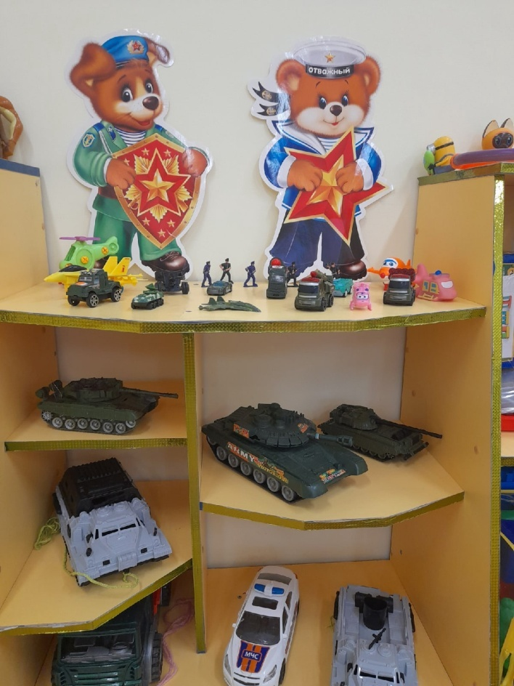
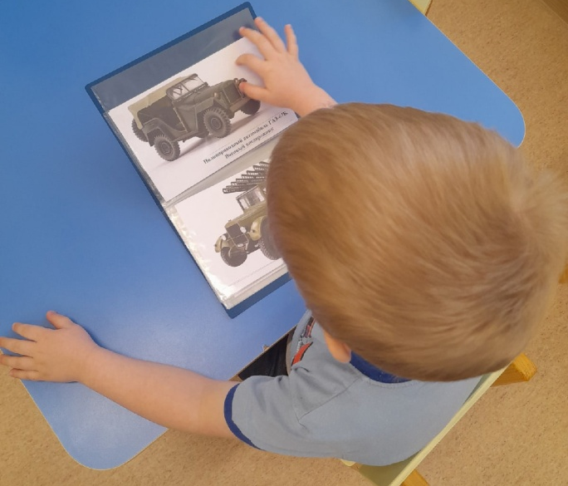
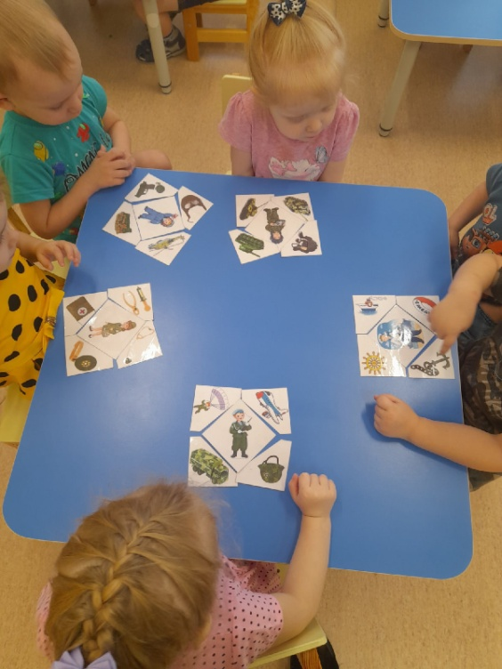

Slide 11
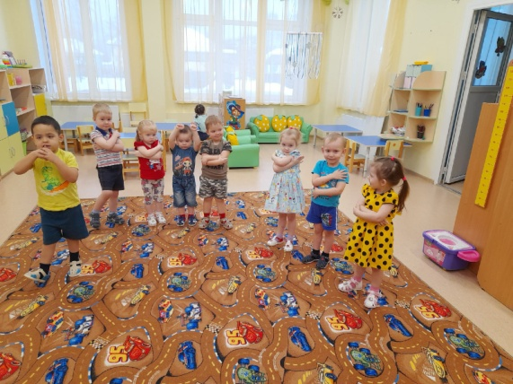
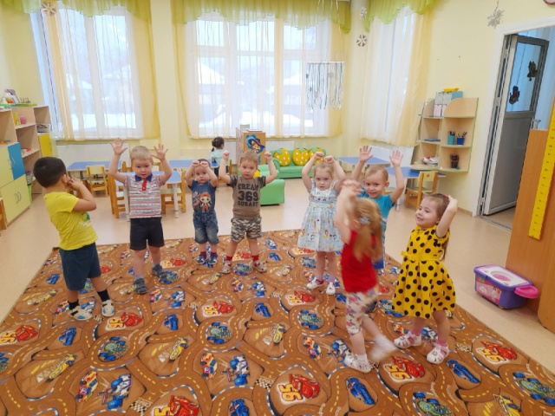
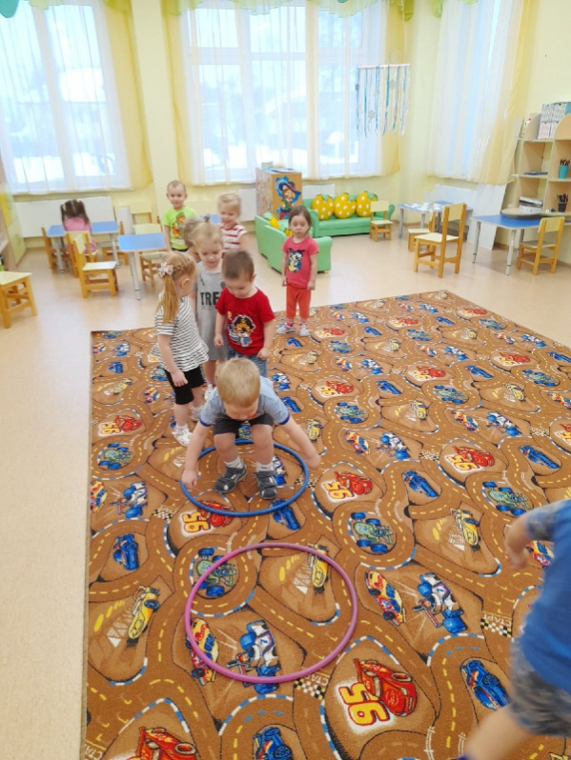
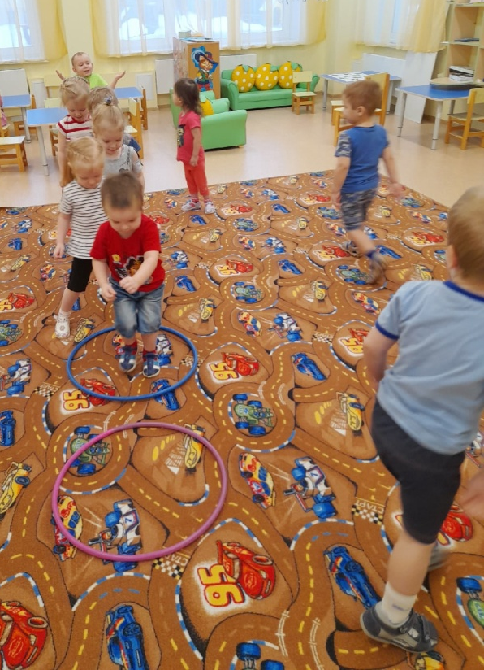

Slide 12
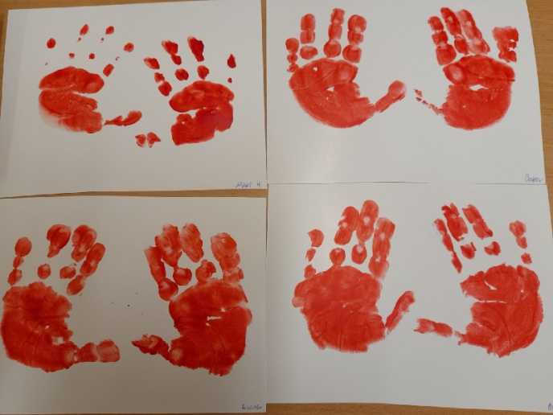
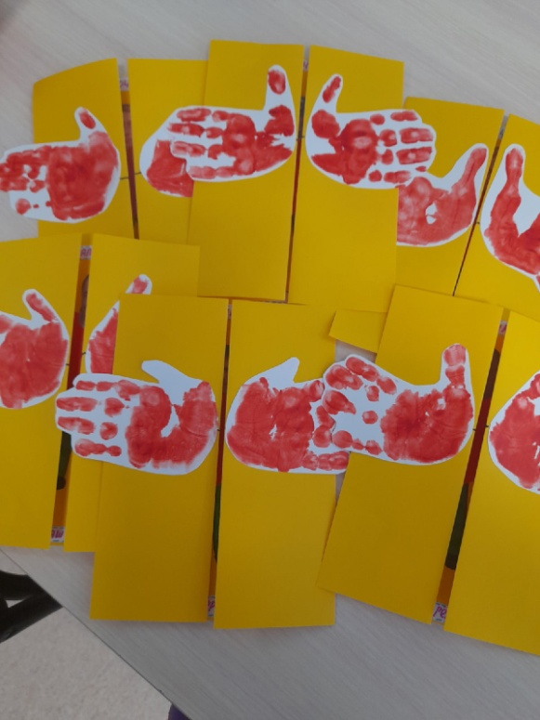
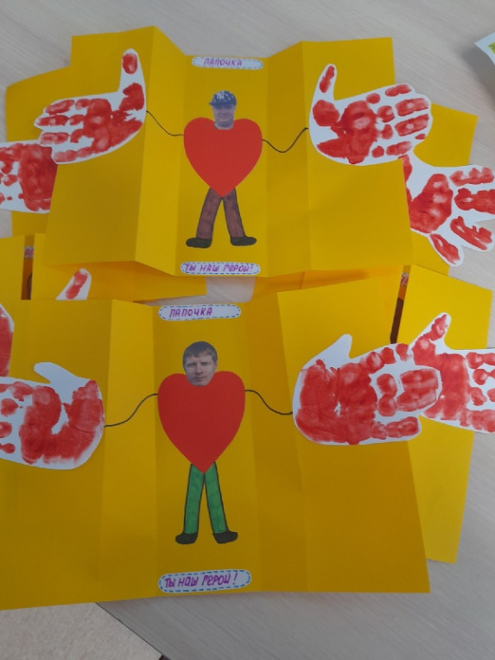
Изготовление открытки – «Папочка – ты наш герой!»

Slide 13
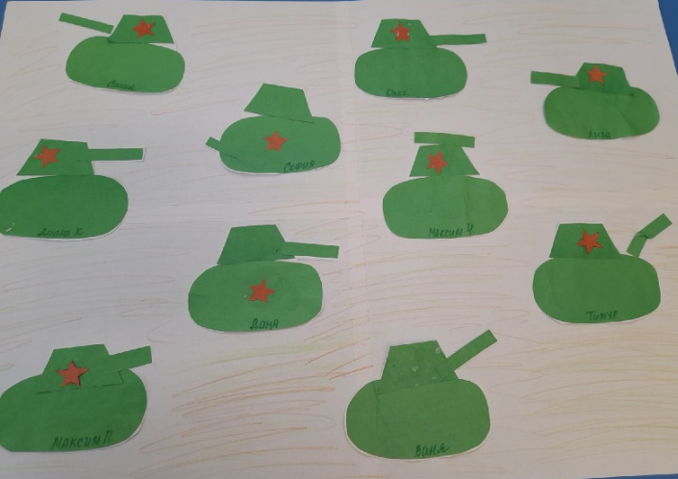
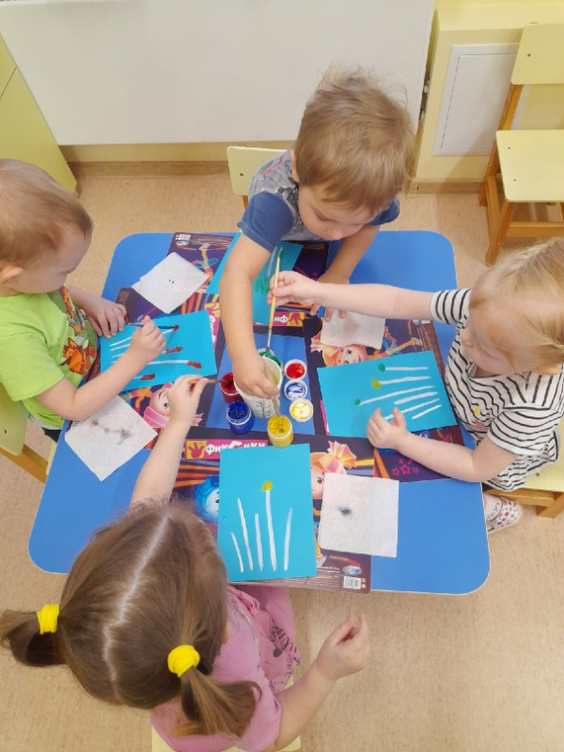
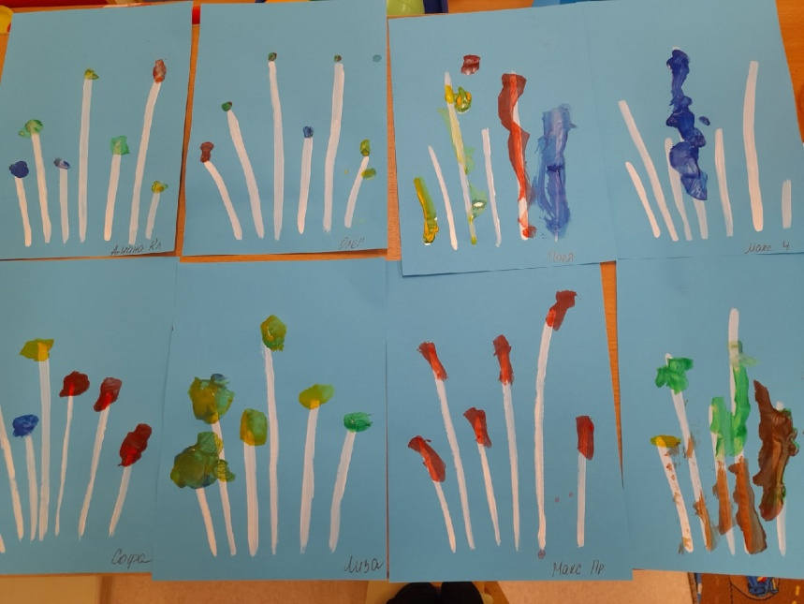

Slide 14
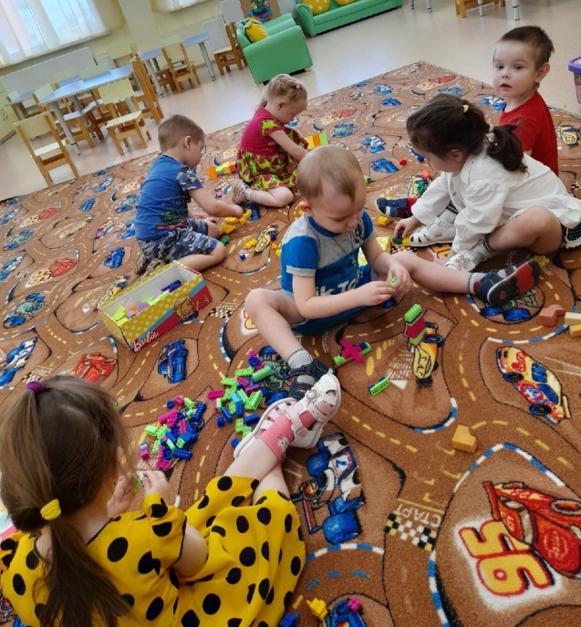
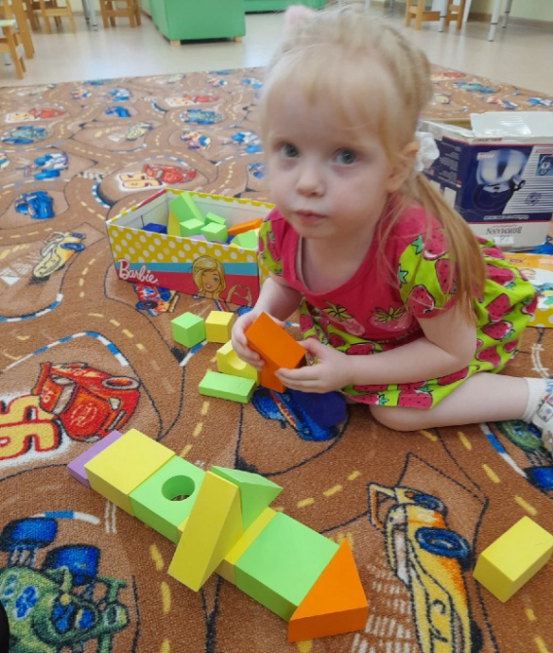
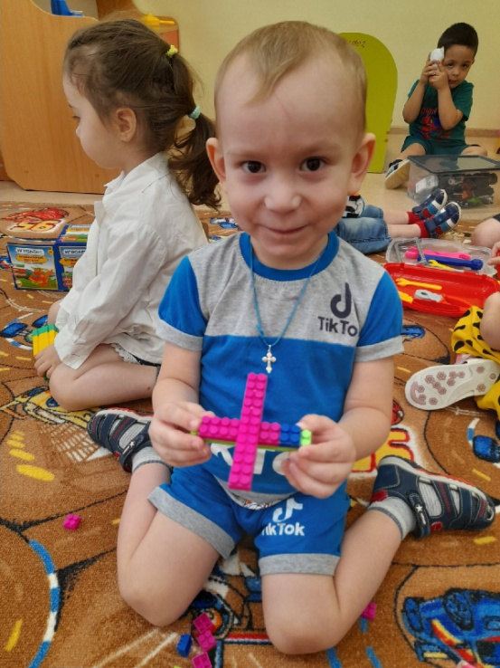
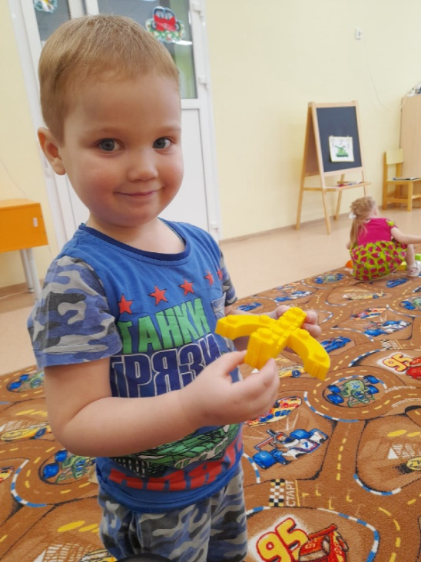
«Самолет» - конструирование

Slide 15
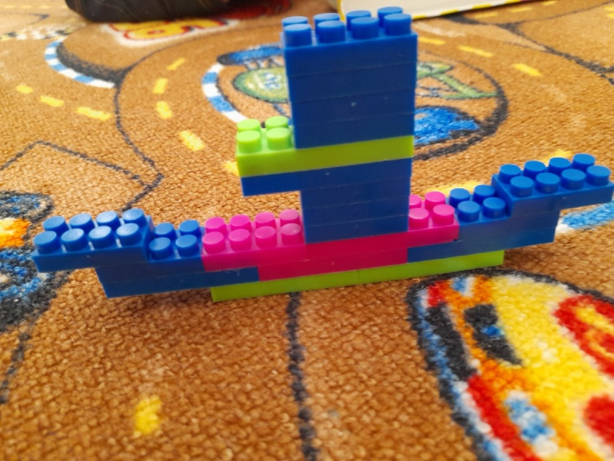
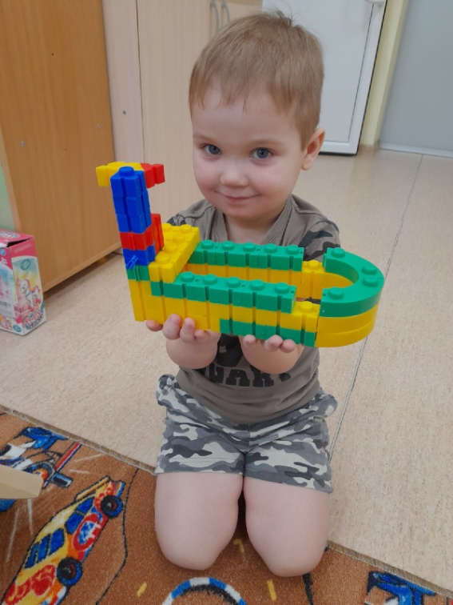
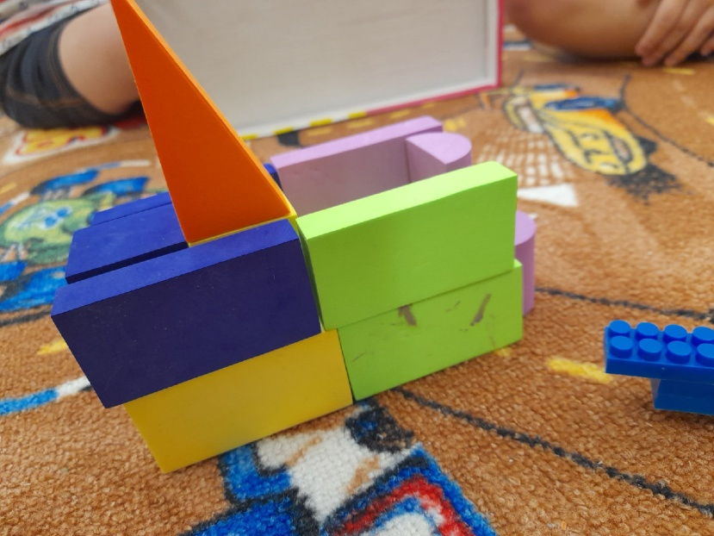
«Кораблик» - конструирование

Slide 16
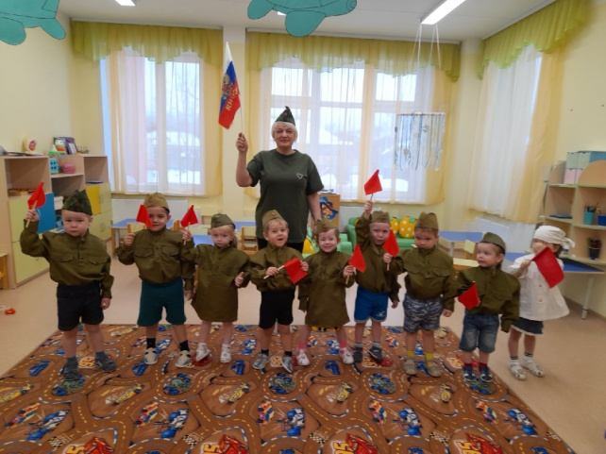
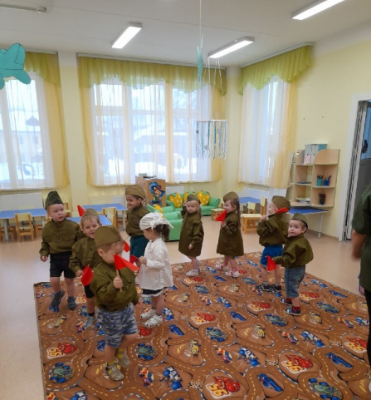
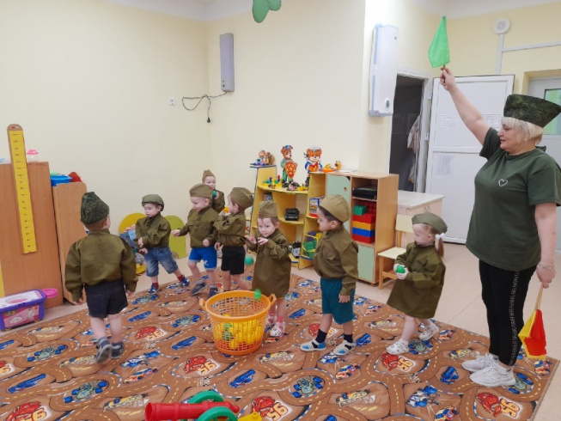
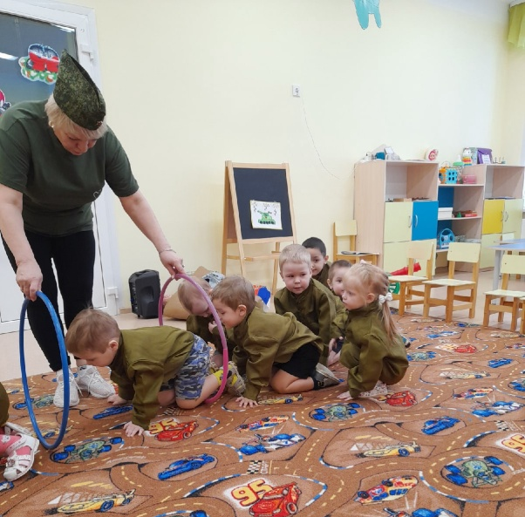
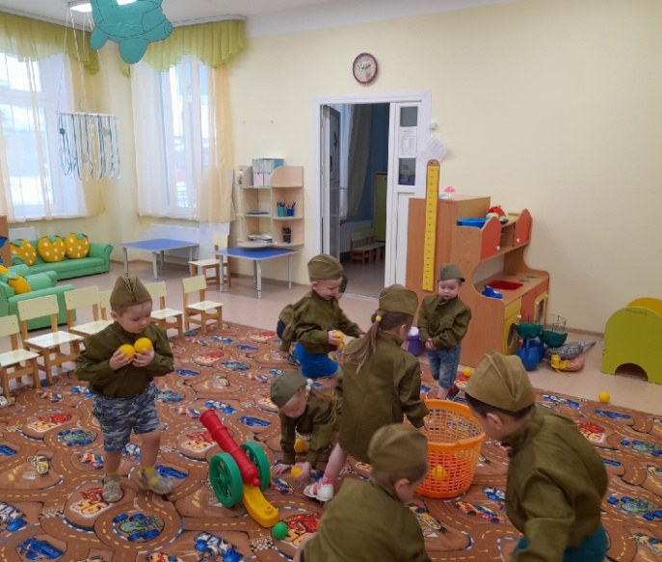
Развлечение «Мы – солдаты!»

Slide 17
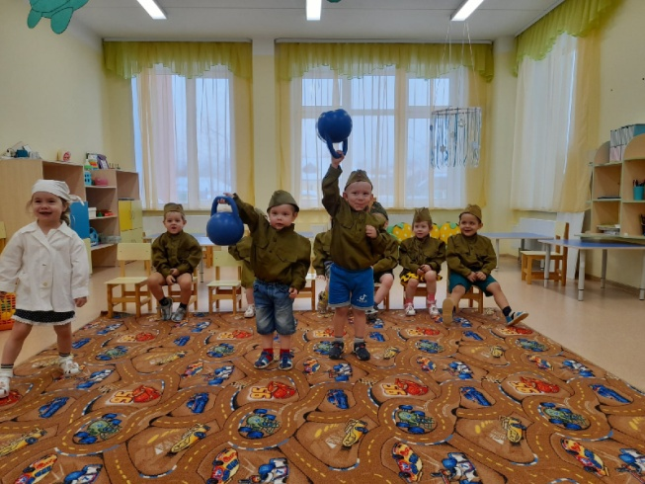
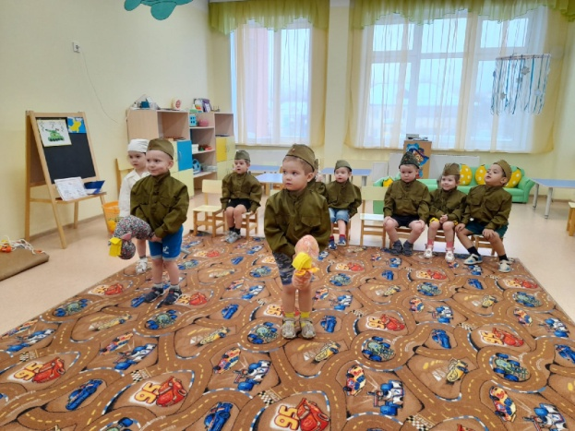
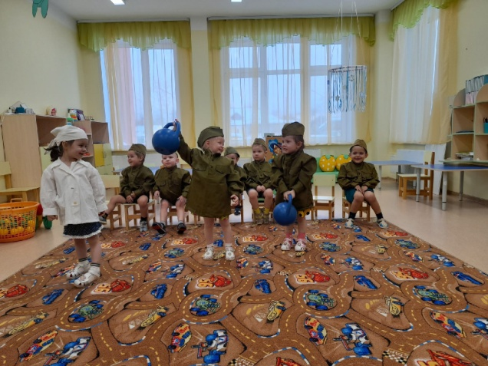
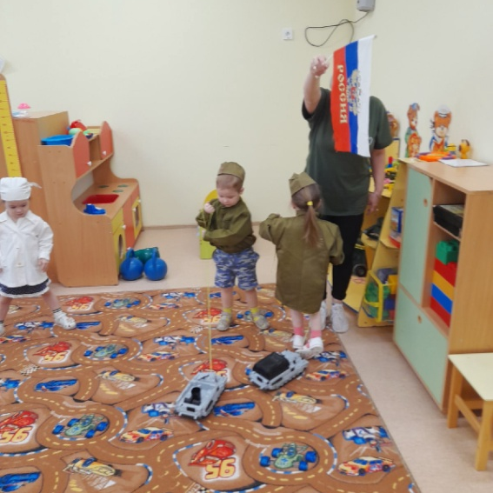
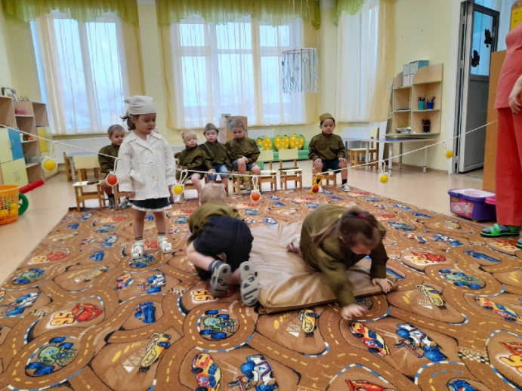

Slide 18
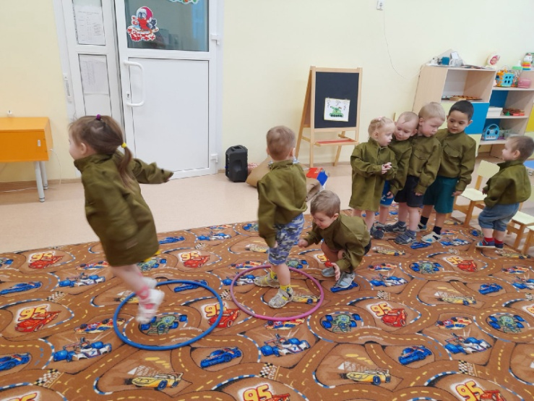
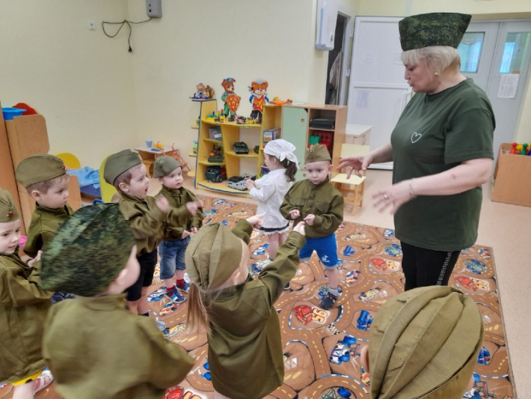
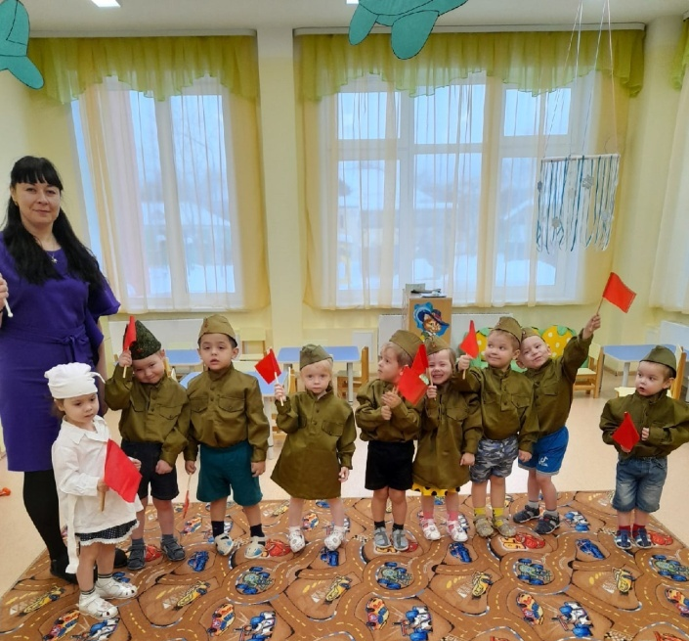
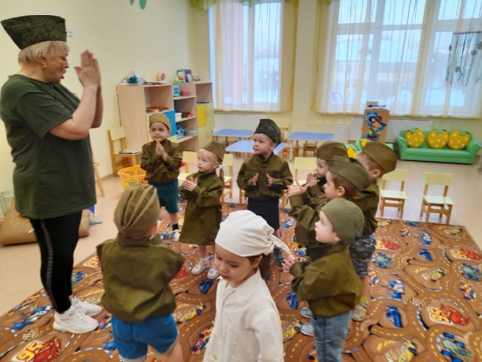

Slide 19
Спасибо за внимание!

